Slide 1
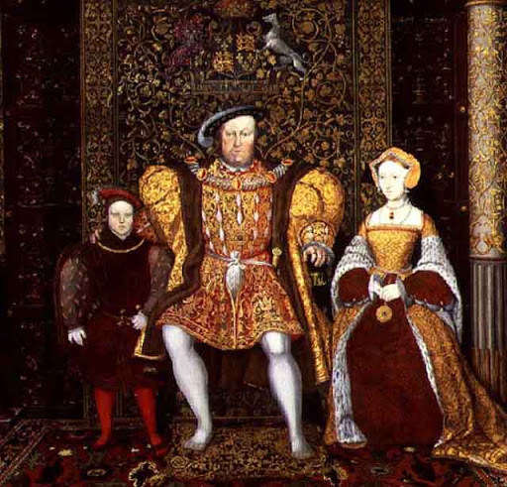
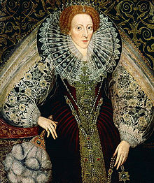
TUDOROVSKÁ ANGLIE

Slide 2
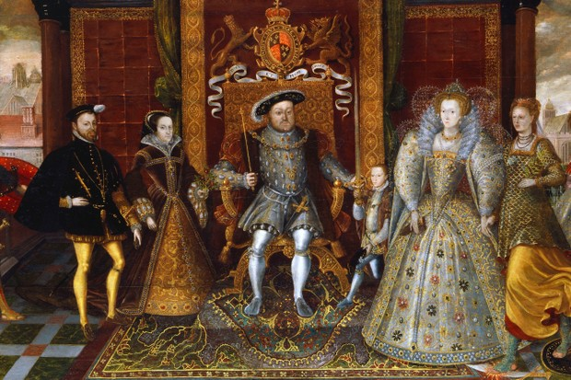
NÁSTUP TUDOROVCŮ
Vláda: 1485–1603
Po válce růží vznikla nová společenská vrstva – gentry (původní nižší šlechta) – spoléhali se na svou podnikavost a ne na války
Rozmach genter nastal za vlády Jindřicha VII. (Tudor)

Slide 3
JINDŘICH VII.
Vláda: 1485 – 1509
Ukončil válku růží
1. vlna profesionalizace státního aparátu (soustava orgánů vykonávajících státní moc a správu)
Do aparátu se mohli dostat lidé z nižších vrstev (vzorem vlády byla hvězdná komora –anglický soudní dvůr který zastupují Lord kancléř a vysoce postavení úředníci)
Anglie se začala hospodářsky a kulturně rozvíjet pouze na svém území (po kanál La Manche – území ve Francii po válce ztratili)
Obnovil zbankrotovanou anglickou pokladnu – efektivní správa a výběr daní (podporován anglickým arcibiskupem)
Zavedl „královu radu“, která kontrolovala aristokracii
Neválčil, nechtěl dobývat nová území -> upevňoval stát
Zajistil si mír s Francií, Francie nebude podporovat zájemce o anglický trůn
1506 podepsal mírovou smlouvu s Filipem Holandským – zvýšil zisky anglického obchodu, ale zároveň tím zredukoval obchod s Itálií, Španělskem, SŘŘ – po smrti Filipa zůstal Jindřich ve dluhu asi 30 000 liber
Zemřel na tuberkulózu → následník Jindřich VIII.

Slide 4
JINDŘICH VIII.
Vláda: 1509 – 1547
Sňatek s Kateřinou Aragonskou (sestřenice Karla V.) zaručilo spojenectví Anglie a katolického Španělska
Manželství bylo neúspěšné (nebyl následník trůnu) – spolu měli pouze dceru Marii
Jindřich se pokusil manželství zrušil, ale to mu Řím nepovolil
Jindřich měl celkem 6 žen (2 z nich nechal popravit) – s novou chotí přicházeli lidé, tak se u moci střídaly skupiny spíše protestantské a katolické
1. žena Kateřina Aragonská 4. žena Anna z Clevesu
2. žena Anna Boleynová 5. žena Kateřina Howard
3. žena Jana Seymourová 6. žena Kateřina Parr

Slide 5
JINDŘICH VIII. A THOMAS MORE
Původně anglický politik, právník a spisovatel (významné dílo – Utopie, které se odehrává v ideálním světě s ideální společností)
V letech 1523–1532 zastával funkci Lorda kancléře Jindřicha VIII. (spolupracovník a přítel)
Na tuto pozici nastoupil po kardinálu Thamasu Wolsey, který byl donucen odstoupit z funkce králem (nezajistil Jindřichovu anulaci manželství)
Považován za nejlepšího anglického právníka a vzdělance své doby
Stál na straně krále, ale nesouhlasil s nátlakem na papeže Klementa VII. pro zrušení manželství
1532 po konfliktu krále a církve ze své funkce rezignoval – výraz nesouhlasu se vznikem nové anglikánské církve
Odmítal složit zákonnou přísahu o následnictví, za to byl nejprve uvězněn v Toweru a poté popraven (1535)

Slide 6
VZNIK ANGLIKÁNSKÉ CÍRKVE
Za vlády Jindřicha VIII. sílily hlasy radikálních duchovních
Naslouchali učením Johna Wyclifa, Martina Luthera – mluvčím radikálů se stal Thomas Cranmer (arcibiskup Canterbury)
Cílem církevních změn bylo především zrušení soudní pravomoci papežství na anglickém území → to by umožnilo Jindřichu se se svou manželkou rozvést bez svolení papeže
1534 parlament převedl nejvyšší církevní moc na území Anglie z papeže na anglického krále
1538 na tento čin reagoval papěž klatbou krále – vyhostil ho z církve, neboť se znovu oženil se svou 2. manželkou Annou Boleynovou, i když mu papež anulaci 1. manželství nepovolil
V Anglii se vyznání stalo hlavním znakem příslušnosti k určité politické straně

Slide 7
V Anglii bylo zrušeno kolem 370 kláštěrů, přestaly se odvádět poplatky do Říma a Jindřich VIII. se stal hlavou nové anglikáncké církve
Svým učením se nacházela někde mezi katolicismem a luteránstvím
Bohoslužby prováděny v angličtině; zrušení poutí; uctívání obrazů
Stále se prováděly svátosti, odpustky
Nastaly take zmatky řešené brutalitou – pokud se někdo klonil k příliš protestantskému nebo naopak príliš katolickému výkladu, byli potrestáni
Po změnách se proti králi také obratily venknovksé oblasti, které po zrušení kloáštěrů procházely ekonomickou krizí

Slide 8
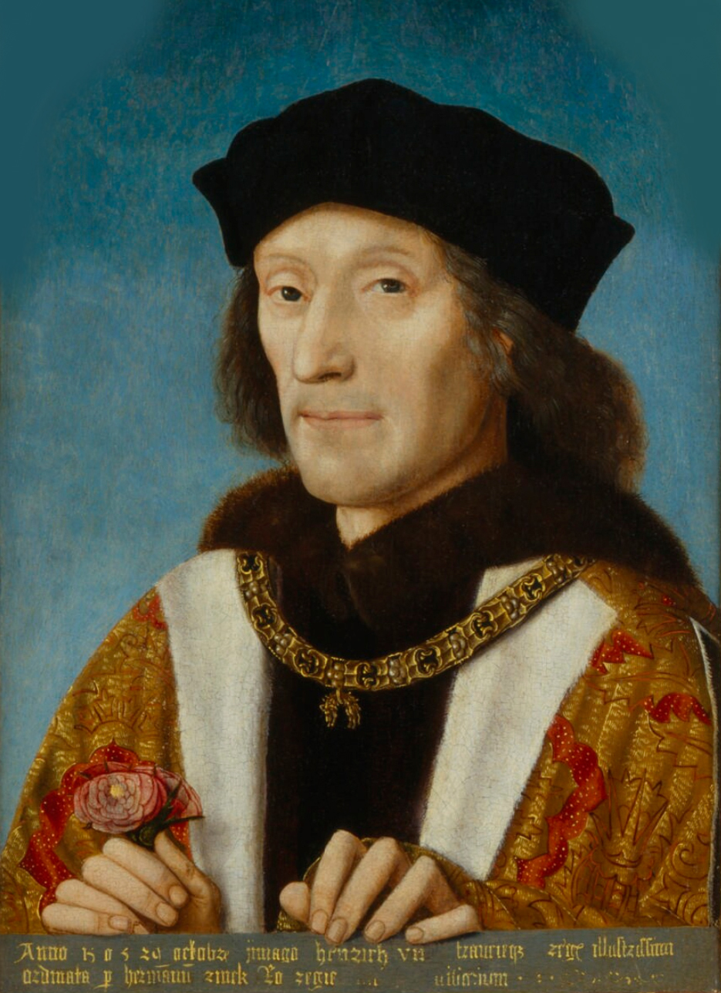
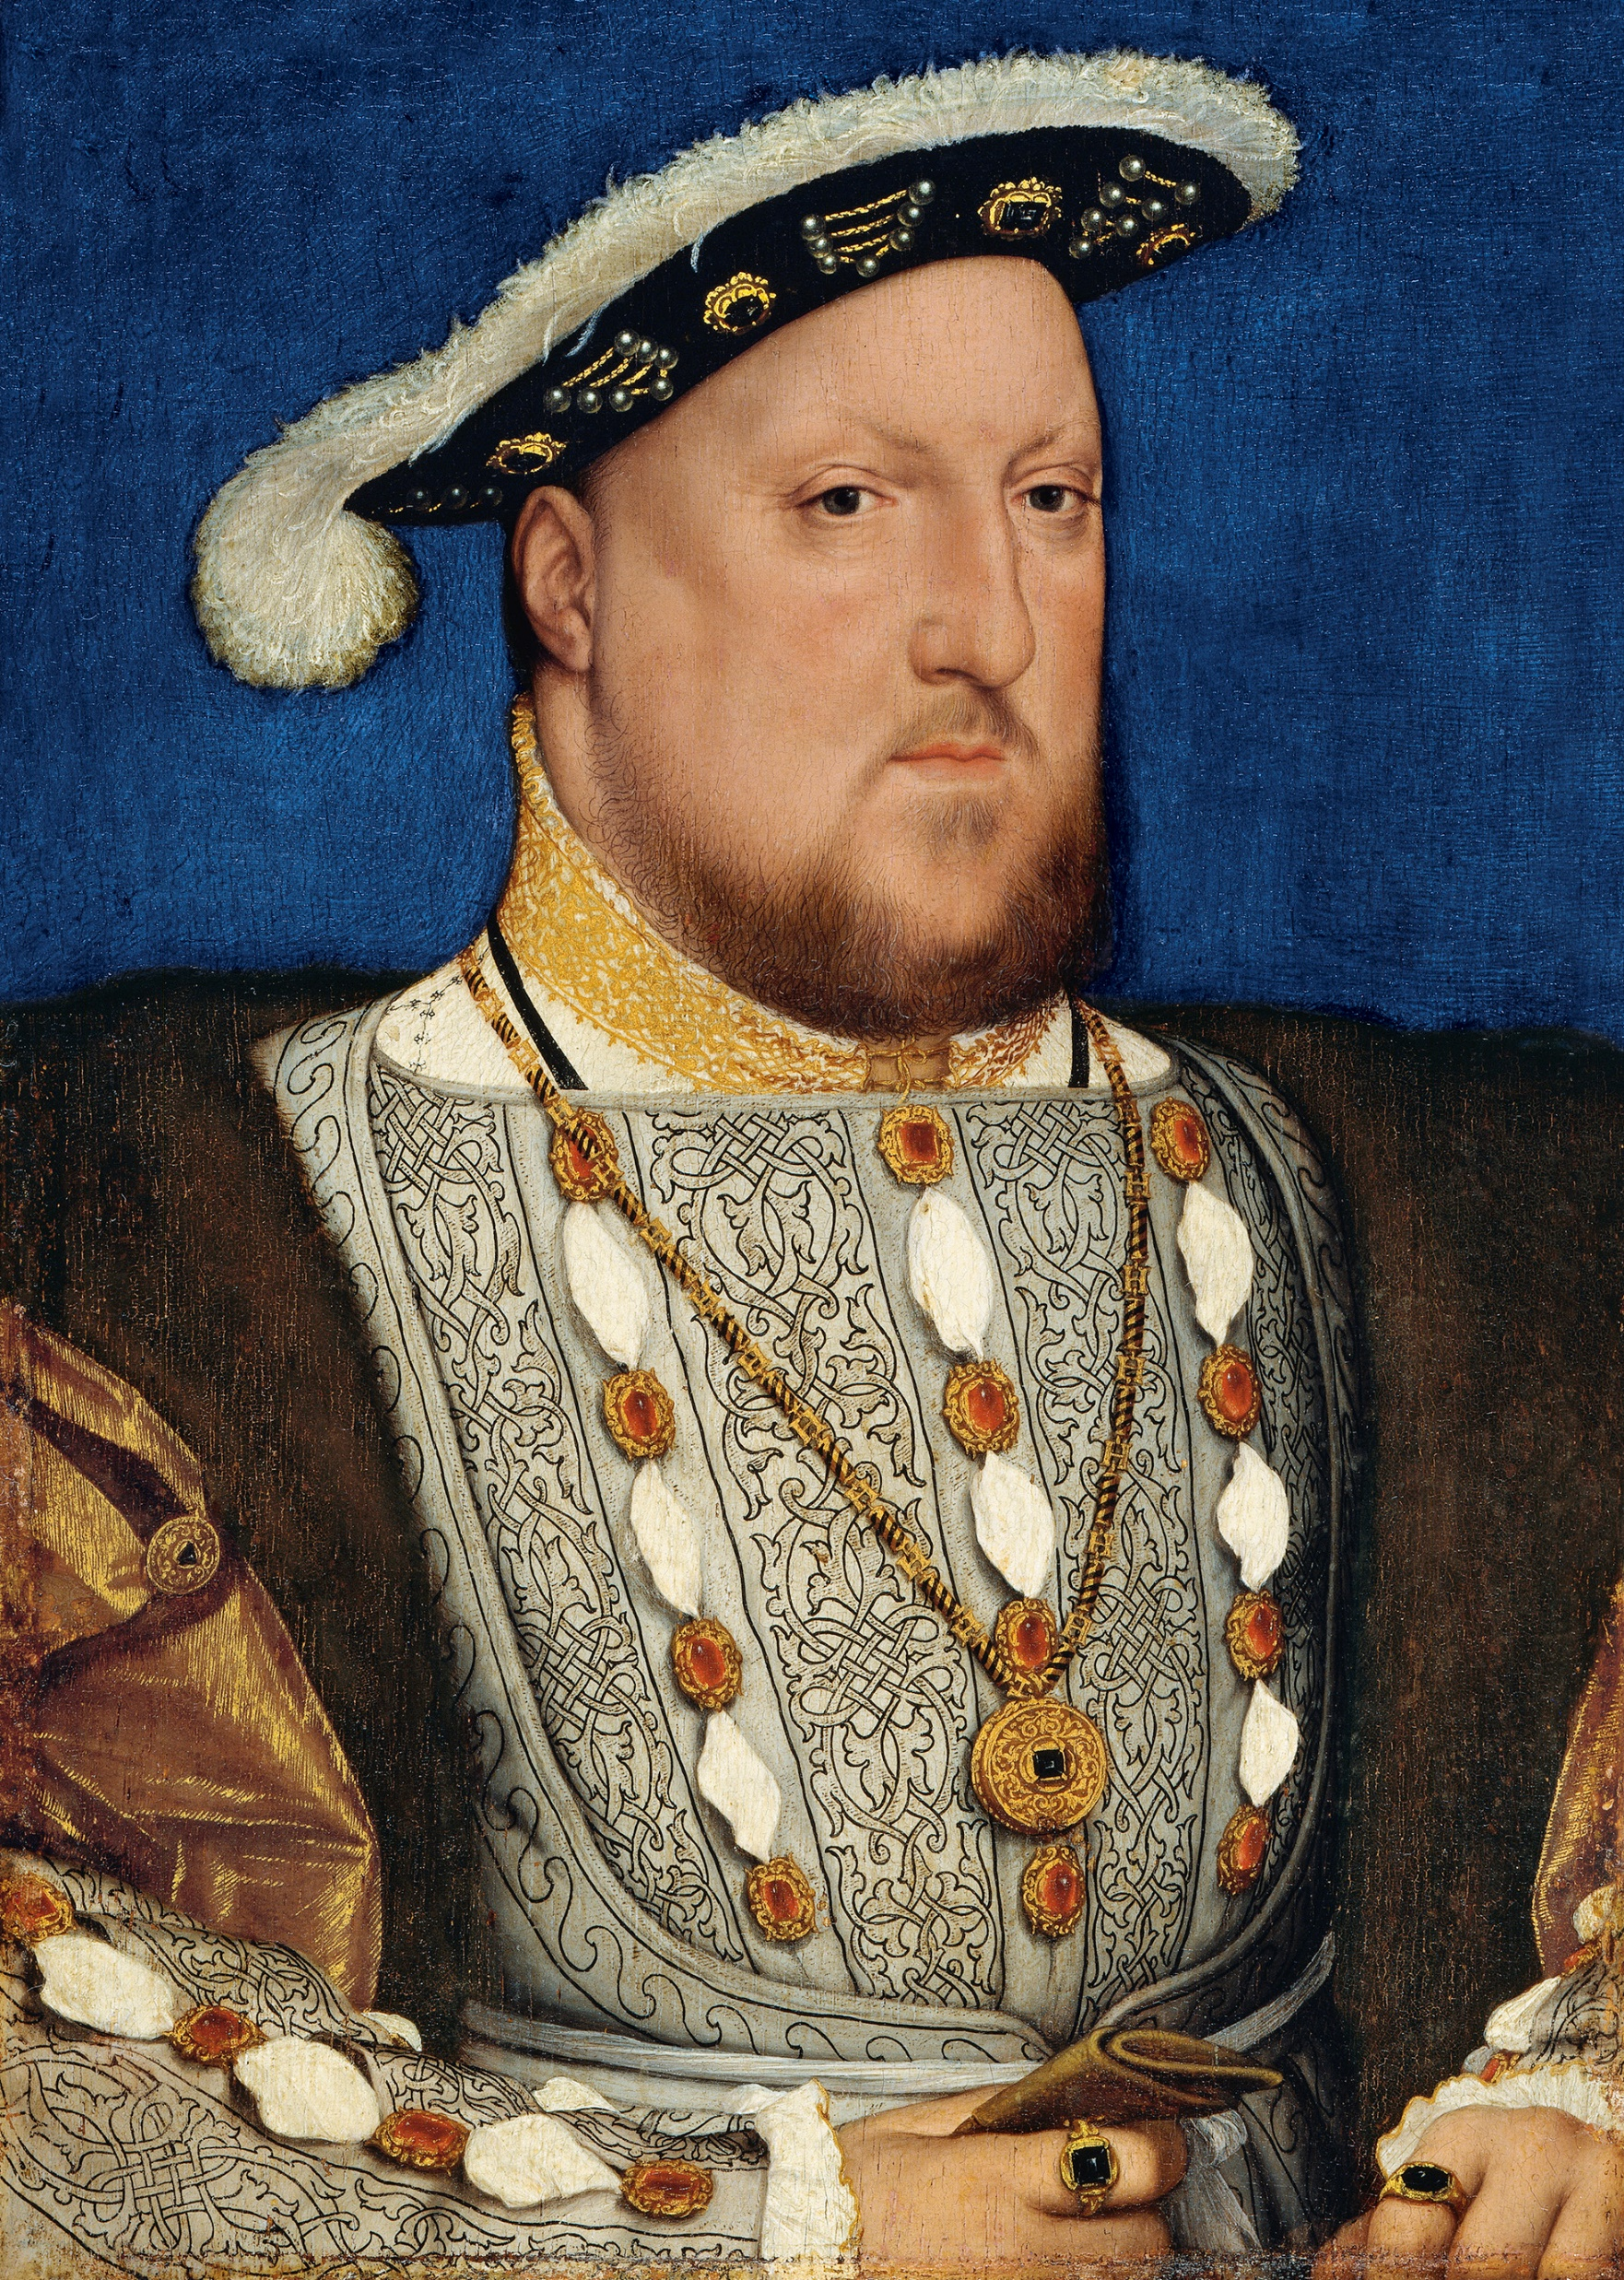
Jindřich VII.
Jindřich VIII.

Slide 9
ALŽBĚTINSKÁ ANGLIE
1558 na trůn nastoupila Alžběta I. (dcera Jindřicha VIII. a Anny Boleynové), vládla až do roku 1603
Na trůn nastoupila po nevlastní sestře Marii
Marie se pokoušela obrátit Anglii zpět na katolictví (přezdívka „Bloody Mary“ – „Krvavá Mary“)
Alžběta zavedla tajnou policii, která měla bojovat a trestat protivníky své královny Alžběty I.
Alžběta udělala z Francise Walsinghama představitele své tajné policie
Walsingham vybudoval vyspělou síť špiónů nejen v Anglii, ale po celé Evropě
Tito špioni dokázali odhalit a zmařit veškeré pokusy o zvrácení nábožensko-politické situace v Anglii
(tyto pokusy se objevovaly poté, co byla Alžběta papežem exkomunikována a prohlášena za sesazenou)

Slide 10
Trvalé spory vedla se Skotskem, které bylo v severní části (Highlands) katolické
Ve Skotsku vládla Marie Stuartovna (pravnučka Jindřicha VII.)
Měla legitimní právo na anglický trůn
Byla manželkou Františka II., čímž ji podporovala také Francie
Po jeho náhlé smrti se vrátila zpět do Skotska, kam z Francie pronikal kalvinismus – presbyteriáni
Díky složité vnitropolitické situace musela Marie hledat útočiště v cizině
Žádala o azyl Alžbětu I., která ji vyhověla, ale Marie byla ostře hlídána a sledována, aby se s Alžbětou nikdy nesetkala
Alžběta se obávala Mariina nároku na anglický trn i toho, že měla podporu zahraničních velmocí včetně papeže
1578 podepsala Alžběta rozsudek smrti nad Marii a ta byla později pověšena

Slide 11
1588 došlo k odražení španělského útoku, u břehů Anglie byla zničena nepřemožitelná Armáda (španělské vojsko)
Za vlády Alžběty I. se Anglie stala evropskou mocností, s níž se muselo počítat
Alžběta neměla potomka -> vymření dynastie Tudorovců
Na trůn tak nastoupil syn Marie Stuartovny, Jakub I. Stuart (1603 – 1625)
Jakub ve svých rukou soustředil moc nad Skotskem, Anglií a Irskem
Vznikla personální unie tří království, které později tvořilo základ pro Velkou Británii
Alžbětinská Anglie byla také spojena se zámořskými plavbami a prvními velkými obchodními společnostmi
obchodní vztahy s Osmany – Levantská společnost, s Ruskem – Moskevská obchodní společnost, se zámořím – Východoindická společnost
V 16. století bojovalo s Anglií hlavně Španělsko, v 17. století to byly Spojené nizozemské provincie

Slide 12
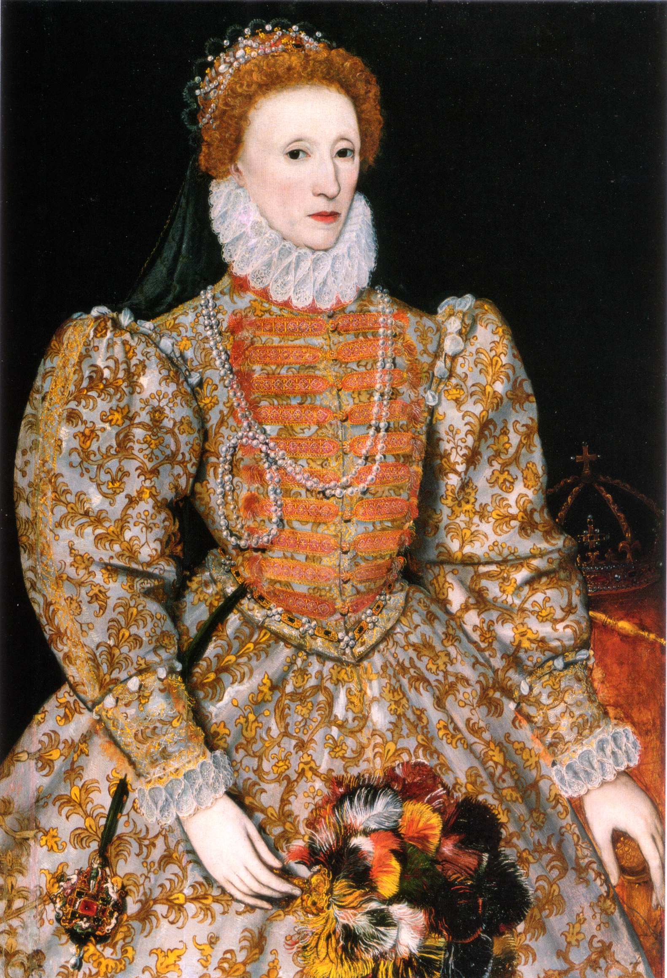
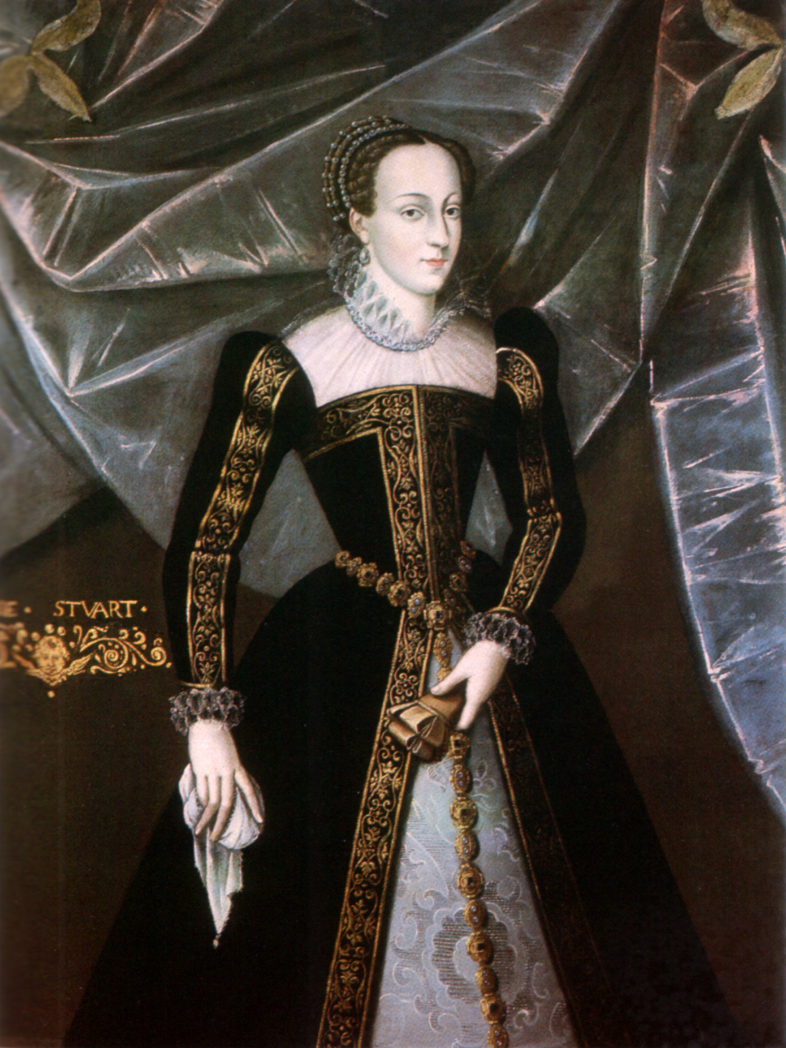
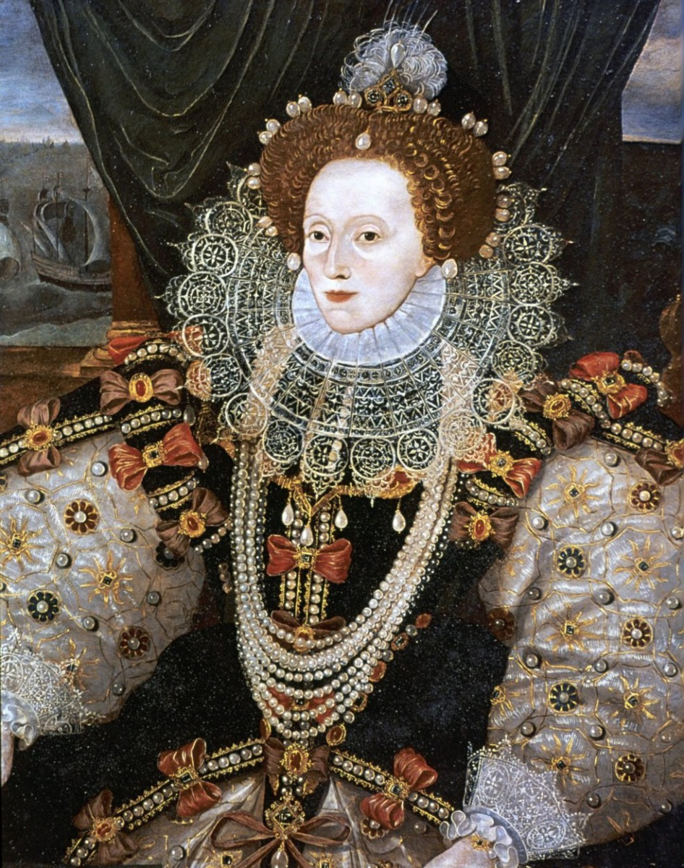
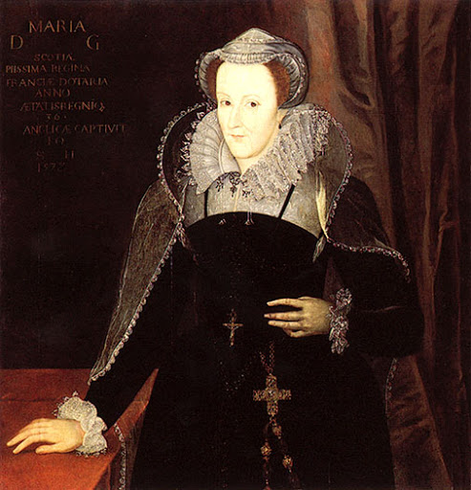
Alžběta I.
Marie Stuartovna

Slide 13
KORZÁŘI A FRANCIS DRAKE
Alžběta I. budovala svůj obraz panenské královny -> může nahradit sňatek s mužem za sňatek s „vlastní zemí“
Známa také jako královna korzárů (námořníci pracující ve službách Anglie)
Korzáři olupovali a potápěli především španělské lodě, které převážely do Evropy zlato a další bohatství z amerických kolonií
Velitelé byli dobrodruzi a námořníci
Přední místo si vydobyl Francis Drake (muž, který obeplul svět)
Byl jedním ze tří velitelů, kteří odrazili útok španělské Armady (název této armády)
1588 se mu podařilo porazit španělskou Armadu v bitvě u Lanšského průlivu
Za svoje zásluhy byl povýšen do šlechtického stavu.
Porážka španělské Armady znamenala současně konec námořního prvenství Španělska, na jeho místo nastupují Nizozemí a Anglie.

Slide 14
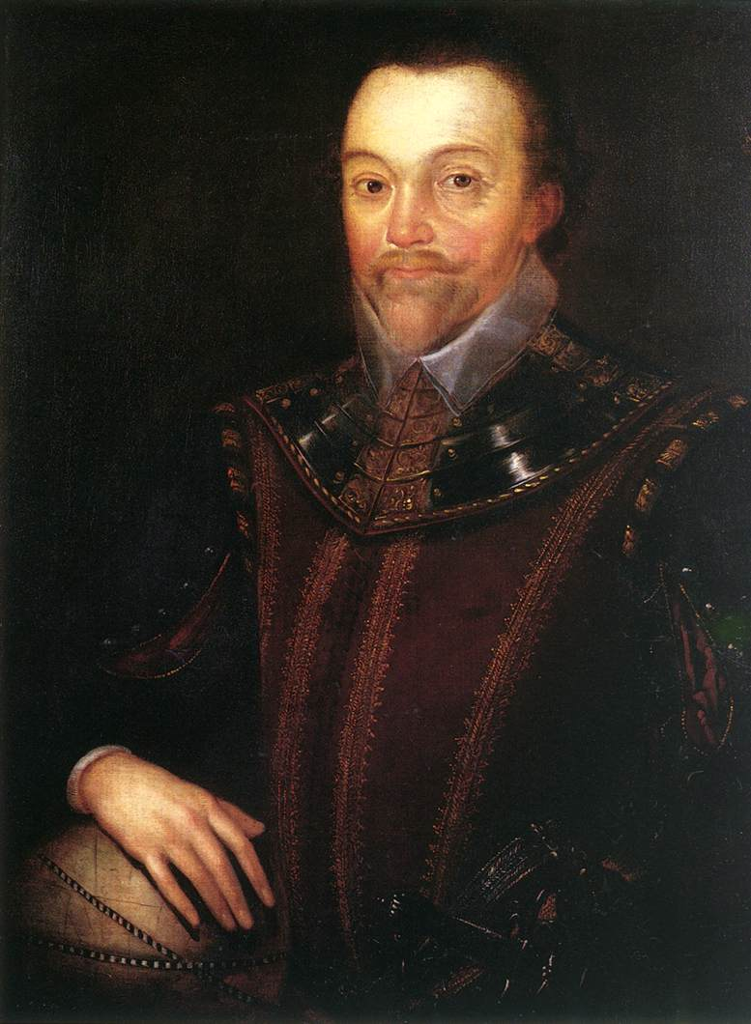
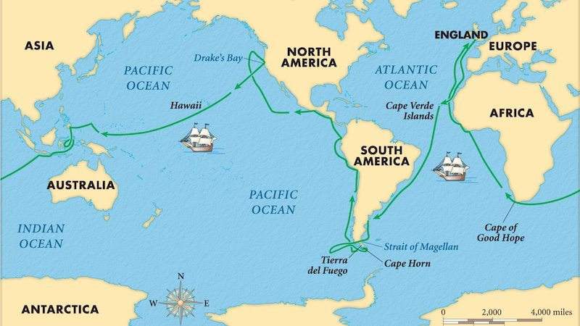
Francis Drake
Cesta kolem světa Francise Drakea

Slide 15
ALŽBĚTA A NIZOZEMSKO
Podporovala rozvoj výroby a obchodu
podporovala francouzské protestanty – hugenoty
poskytovala pomoc Nizozemcům proti Španělsku (podpora nizozemské revoluce proti Španělům)
Od poloviny 16. století vedla Anglie námořní válku se Španělskem (využívala přitom služeb pirátů a korzárů)
Po neúspěšné okupaci Le Havre byla další vojenskou akcí podpora protestantských nizozemských vzbouřenců proti Filipu II.
1584 vytvořil Filip II. alianci s katolickou ligou, a tím se zvýšil vliv Španělskav Nizozemsku a nebezpečí invaze Španělů do Anglie
Anglie reagovala uzavřením mírové dohody z Nonsuchu, kde přislíbila vojenskou pomoc Nizozemsku

Slide 16
DIVADLO JAKO OBRAZ SPOLEČNOSTI
Tudorovská Anglie dala za vznik nového typu divadla
Vycházelo z humanismu a využívalo profesionální herecké soubory
Dramatik i herec musel pracovat s psychologicky propracovanějšími postavami, jež se ve hře postupně vyvíjely
William Shakespeare byl vrcholným představitelem této doby
Jeho divadlo Globe se stalo symbolem této epochy
Divadelní vědci, jazykovědci i literární historici chválili jeho vytříbený jazyk, stavbu her i kvalitu jeho básnické sbírky Sonetů

Slide 17
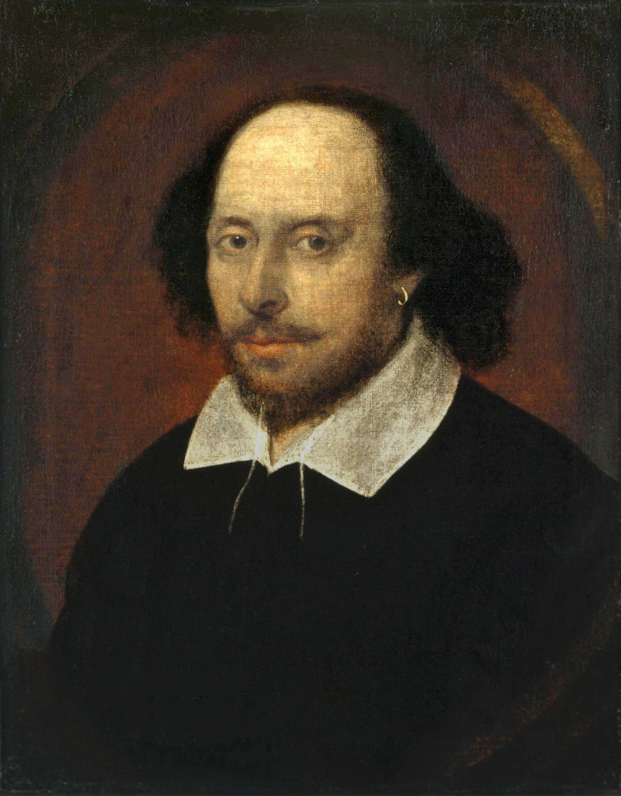
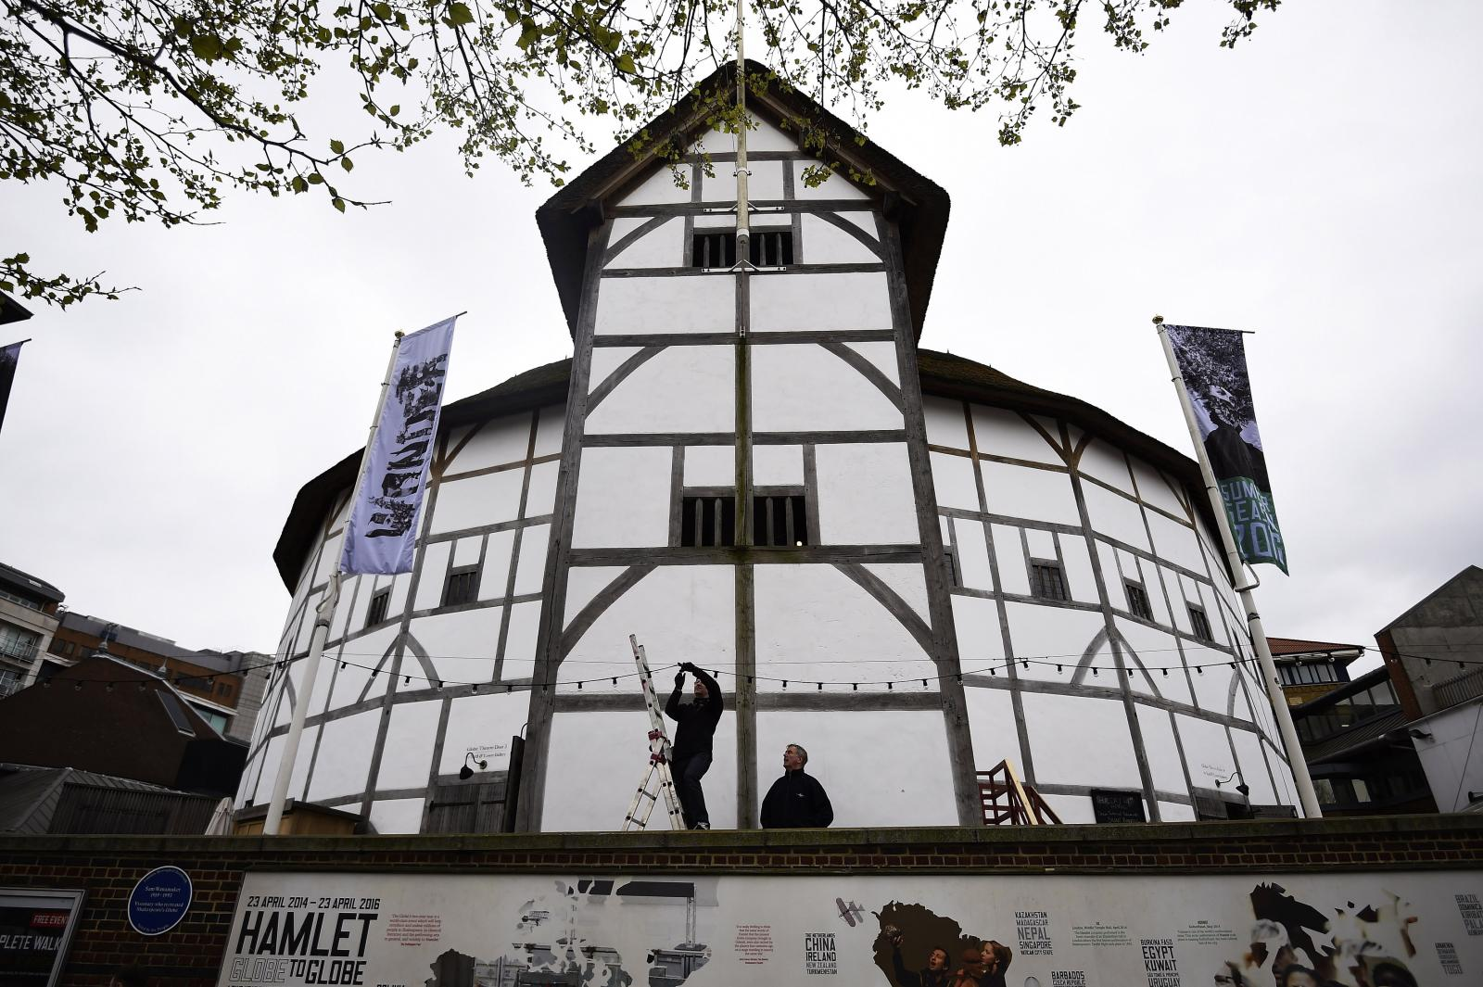
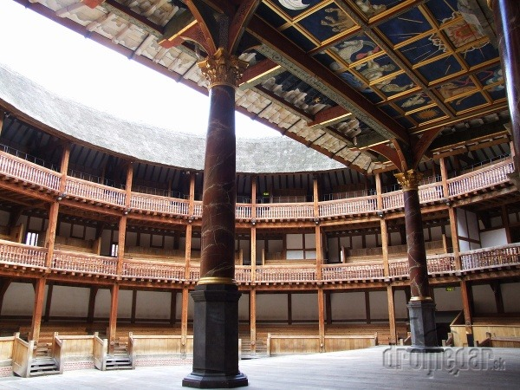
William Shakespeare
divadlo Globe

Slide 18
DĚKUJEME ZA POZORNOST
Zdroje:
Učebnice dějepisu
https://www.google.com/search?q=tudorovci+rod&tbm
https://akela.mendelu.cz/~xkubalov/treti.html
http://www.tudorovci.wbs.cz/Tudorovci.html
https://www.dejepis.com/ucebnice/anglie-v-ranem-novoveku/
https://www.zsbrve.cz/media/d-promeny-zapadni-evropy.pdf

